Slide 1
REUNIÃO PRESENCIAL
CHAMADA PARA
AVALIAÇÃO DIAGNÓSTICA
Ensino Médio - INTEGRADO

Slide 2
OBSERVAÇÕES IMPORTANTES:
1) A Avaliação será composta de 20 (vinte) questões, e será aplicada de forma on-line. O tempo de aplicação será de duas horas. As mesmas serão disponibilizadas através de links no site do IFAM/CMDI.
2) Caso você não tenha acesso à internet, poderá vir ao campus para utilizar os computadores dos laboratórios mas, precisa AGENDAR no link abaixo, os dias e horários de sua vinda à escola:
LINK: (disponível segunda)
3) O Cronograma de Aplicação, por turmas e disciplinas, está descrito na sequência.

Slide 3
Datas de Aplicação: 1os ANOS
EIEL 11 (Turmas A e B):
18/08 (terça-feira)
Matemática Biologia | Física Química
19/08 (quarta-feira)
História Geografia | Filosofia Sociologia
20/08 (quinta-feira)
Língua Portuguesa e Literatura Artes Língua Estrangeira – Inglês Língua Estrangeira – Espanhol Educação Física Informática Básica
21/08 (sexta-feira)
Desenho Técnico CAD Análise de Circuito Gestão da Qualidade e Empreendedorismo Higiene e Segurança do Trabalho
EIMEC 11 (Turmas A e B):
18/08 (terça-feira)
Matemática Biologia | Física Química
19/08 (quarta-feira)
História Geografia | Filosofia Sociologia
20/08 (quinta-feira)
Língua Portuguesa e Literatura Artes Língua Estrangeira – Inglês Língua Estrangeira – Espanhol Educação Física Informática Básica
21/08 (sexta-feira)
Desenho Técnico CAD Analise de Circuito Metrologia Gestão da Qualidade e Empreendedorismo Higiene e Segurança do Trabalho

Slide 4
Datas de Aplicação: 2os ANOS
EIMEC 21 (Turmas A e B):
18/08 (terça-feira)
Matemática Biologia | Física Química
19/08 (quarta-feira)
História Geografia | Filosofia Sociologia
20/08 (quinta-feira)
Língua Portuguesa e Literatura Língua Estrangeira – Inglês Educação Física
21/08 (sexta-feira)
Desenho CAD e Metrologia Algoritmos e Programação Eletrônica Digital Eletrônica Analógica Materiais e Processos de Fabricação Mecânica Equipamentos de Automação e Controle
EIEL 21 (Turmas A e B):
18/08 (terça-feira)
Matemática Biologia | Física Química
19/08 (quarta-feira)
História Geografia | Filosofia Sociologia
20/08 (quinta-feira)
Língua Portuguesa e Literatura Língua Estrangeira – Inglês Educação Física
21/08 (sexta-feira)
Gestão e Empreendedorismo Algoritmos e Programação Eletrônica Digital Eletrônica Analógica I Prática de Eletrônica I Princípios de Telecomunicações

Slide 5
Datas de Aplicação: 3os ANOS
EIMEC 31 (Turmas A e B):
20/08 (quinta-feira)
Matemática Língua Portuguesa e Literatura Filosofia Sociologia Gestão e Empreendedorismo
21/08 (sexta-feira)
Higiene e Segurança no Trabalho Microcontroladores e CLP Eletrônica de Potência Projeto CAD/CAM/CNC Servomecanismo e Robótica Sistemas Eletropneumáticos e Hidráulicos
EIEL 31 (Turmas A e B):
20/08 (quinta-feira)
Matemática Língua Portuguesa e Literatura Filosofia Sociologia
21/08 (sexta-feira)
Higiene e Segurança no Trabalho Eletrônica Analógica II Prática de Eletrônica II Sistemas Embarcados Sistema de Áudio e Vídeo

Slide 6
REUNIÃO PRESENCIAL
Contatos DIREN/CMDI:
diren_cmdi@ifam.edu.br
recepcao.diren@ifam.edu.br
OBRIGADO!

Slide 7
REUNIÃO PRESENCIAL
RESUMO DA REUNIÃO
DE ACOLHIMENTO DOS DISCENTES - IFAM-CMDI
Ensino Médio - INTEGRADO

Slide 9
Ensino Técnico
AGOSTO
Dom | Seg | Ter | Qua | Qui | Sex | Sab
 |  |  |  |  |  | 1
2 | 3 | 4 | 5 | 6 | 7 | 8
9 | 10 | 11 | 12 | 13 | 14 | 15
16 | 17 | 18 | 19 | 20 | 21 | 22
23 | 24 | 25 | 26 | 27 | 28 | 29
30 | 31
Dias Letivos: 1 Integrado (2ª Etapa)
10 a 12 – Acolhimento dos discentes
18 a 21 - Período de aplicação das atividades diagnósticas.
24 e 25 – Planejamento: levantamento dos conteúdos mais significativos
24 e 28 - Plano de Recuperação Paralela.
26 a 28 – Conselho de classe – Forma Integrada
31 – Inicio das Atividades Pedagógicas Não Presenciais (APNP)– Forma integrada (2ª Etapa)

Slide 10
Ensino Técnico
OUTUBRO
Dom | Seg | Ter | Qua | Qui | Sex | Sab
 |  |  |  | 1 | 2 | 3
4 | 5 | 6 | 7 | 8 | 9 | 10
11 | 12 | 13 | 14 | 15 | 16 | 17
18 | 19 | 20 | 21 | 22 | 23 | 24
25 | 26 | 27 | 28 | 29 | 30 | 31
Dias Letivos: 21 + 4 = 25 Integrado: 21 + 4 (2ª Etapa).
05 – Retorno das aulas presenciais
OBS: o mês de Setembro será (integralmente) de Atividades Pedagógicas Não Presenciais (APNPs)

Slide 11
Ensino Técnico
09 - Término da 3ª Etapa – Integrado; Carga horária total: 1680h.
10 - Convocação para Exames Finais
11 e 12 - Exames Finais
15 - Lançamento de notas no SIGAA /Levantamento e organização para o conselho de classe final (Setor pedagógico) – Forma Integrada
16 e 17 - Conselhos de Classe Finais – Forma Integrada
19 - Publicação das atas finais - Forma Integrada
23 – Cerimônia de Formatura
30 – Início do Ano LETIVO 2021
MARÇO - 2021
Dom | Seg | Ter | Qua | Qui | Sex | Sab
 | 1 | 2 | 3 | 4 | 5 | 6
7 | 8 | 9 | 10 | 11 | 12 | 13
14 | 15 | 16 | 17 | 18 | 19 | 20
21 | 22 | 23 | 24 | 25 | 26 | 27
28 | 29 | 30 | 31
Dias Letivos: 7 + 1 = 8 Integrado: 7+1 (3ª Etapa)

Slide 12
Datas de Início e Fim das Etapas
Ano Letivo - 2020:

Slide 13
Proposta de Organização de Carga Horária por Ciclo
Como funciona?
https://www.bbc.com/portuguese/internacional-52650569
A regra é baseada no período de latência do vírus, ou seja, no lapso de tempo entre uma pessoa ser infectada e infectar outras. Esse tempo é calculado em três dias e a partir daí surge o modelo: 4 dias na escola e 10 dias de confinamento. O objetivo é reduzir o chamado número básico de reprodução ou R0.
Método 10-4
https://www.metropoles.com/saude/novo-normal-modelo-de-quarentena-intermitente-pode-ser-solucao-sem-vacina

Slide 14
R0 do coronavírus é aproximadamente 3. Isso significa que uma pessoa infectada infecta três outras, em média.
Utilizando o Método 10-4, o contágio não chega a um indivíduo.
https://www.bbc.com/portuguese/internacional-52650569

Slide 15
SEMANA | GRUPO A | GRUPO B
1ª Semana | Frequenta o campus na primeira semana de segunda a quinta-feira | ISOLADO Em APNP
2ª Semana | ISOLADO Em APNP | Frequenta o campus na segunda semana de segunda a quinta-feira
Aplicado ao CMDI, nos cursos de PROEJA e Subsequente,
implica dividir as turmas com mais de 20 alunos e organizar da seguinte maneira:

Slide 16
Divisão das turmas na Forma Integrada:
(2 grupos – Grupo A e Grupo B):
1ª Semana GA:
50% dos 1ºs Anos (4 salas) +
50% dos 2ºs Anos (4 salas) +
50% dos 3ºs Anos (3 salas) do EMI
2ª Semana GB:
50% dos 1ºs Anos (4 salas) +
50% dos 2ºs Anos (4 salas) +
50% dos 3ºs Anos (4 salas) do EMI

Slide 17
Tabela Demonstrativa do tempo em
Atividade Pedagógica Presencial (APP) e Não Presencial (APNP)
HORÁRIO | 1º^{S} e 2º^{S} | 3º^{S}
7h00– 7h50 | APNP | APNP (Horário de Atendimento)
7h50-8h40 | APNP
8h40-9h30 | APNP (Horário de Atendimento)
10h -10h50 | AULA (APP)
10h50-11h40 | AULA (APP)
11h40-13h00 | INTERVALO-ALMOÇO
13h10-14h00 | AULA (APP)
14h00-14h50 | AULA (APP) | APNP (Horário de Atendimento)
14h50-15h40 | AULA (APP) | AULA (APP)
15h40-16h30 | AULA (APP) | AULA (APP)
16h30-16h40 | INTERVALO - LANCHE
16H40-17H30 | APNP (Horário de Atendimento) | AULA (APP)
17H30-18H20 |  | AULA (APP)
As Atividades Pedagógicas Não Presenciais (APNP) também serão desenvolvidas nos sábados letivos indicados no Calendário Acadêmico do CMDI, sendo 12 (doze) horas para os 1º e 2º anos e 6 (seis) horas para os 3ºs anos.

Slide 18
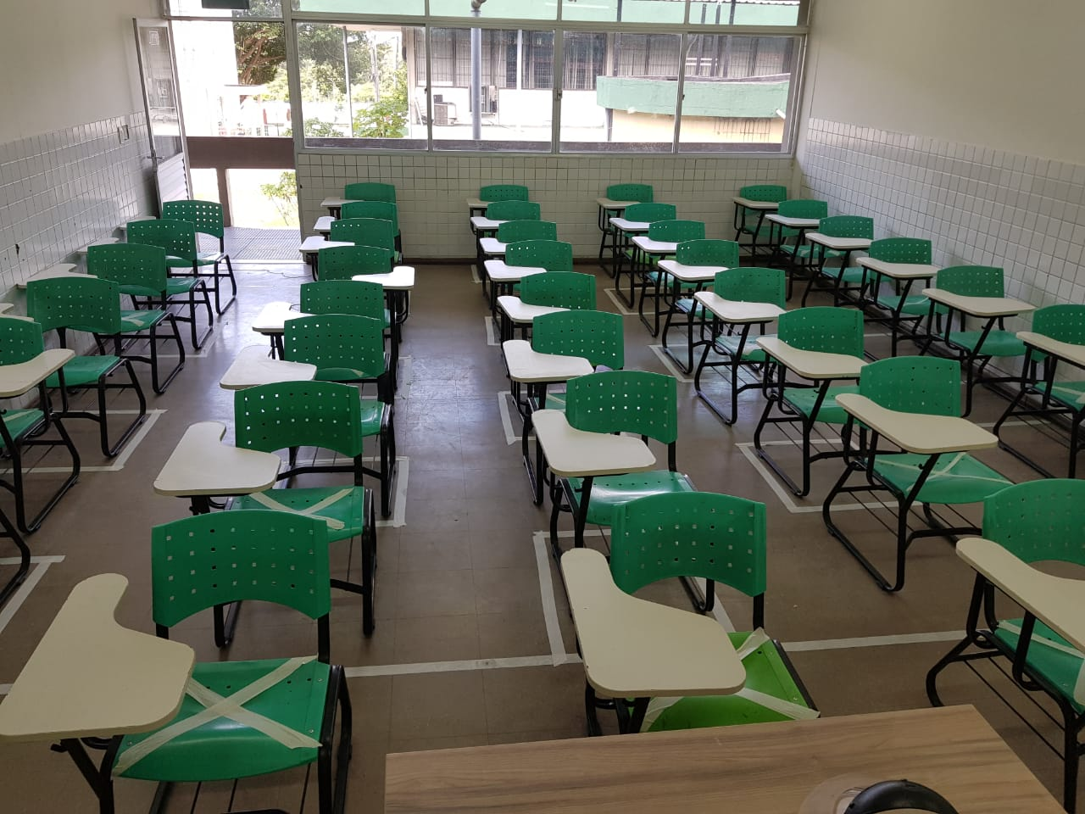
Sala de Aula – Capacidade para 17 alunos
(Fonte: DIREN)

Slide 19
Considerações do Setor Pedagógico (Portaria n. 176, GDG/CMDI/IFAM de 24 de junho de 2020 Elaboração do Plano Híbrido)
Cargas Horárias a serem concluídas, por Disciplina;
Revisão de conteúdos abordados antes da suspensão das aulas;
Atividades Pedagógicas Presenciais (APP);
Atividades Pedagógicas Não Presenciais (APNP);
Recursos Tecnológicos;
Frequência;
Avaliação da Aprendizagem;
Recuperação;
Avaliação Diagnóstica.
Para contato com as Pedagogas:
Fone: 995218898 (WhatsApp)
Email institucional:
Eliane Amorim – maquine@ifam.edu.br
Brenda Lopes – vanrij@ifam.edu.br
A METODOLOGIA do Plano Híbrido contingencial:
Pedagógica (Plano Híbrido);
Comunitária (ambiente escolar); e,
Administrativa (protocolo de atendimento do Setor Pedagógico ao público Discente e de Pais/Responsáveis.

Slide 20
Orientações Psicológicas
para construir e administrar sua rotina
1- Cuide dos seus pensamentos. Privilegie os Positivos!
2 - Separe um cantinho somente para estudar;
3 - Reorganize seus livros e materiais escolares;
4 - Fique atento às orientações dos seus professores e do IFAM;
5 - Determine um tempo para usar as redes sociais;
6 - Planeje o seu dia na noite anterior;
7 - Revise um assunto de 2 ou 3 disciplinas por dia. (20 a 30min.)
8 -Refaça as questões da sua lista de exercício que você não acertou;

Slide 21
Orientações Psicológicas
para construir e administrar sua rotina
9 - Arrume seu quarto ou sua gaveta. Faça algo que sua família precise;
10 - Assista a um filme ou a sua série preferida; Leia um livro.
11 - Faça atividade física em casa. Dance, corra, mexa-se!
12 - Cuide do seu sono e da alimentação.
13 -Exercite sua fé. Ore, reze, creia!
Dra. Andreina Sales
Setor de Psicologia
IFAM/CMDI
psicologia_cmdi@ifam.edu.br

Slide 22
Programa Socioassistencial Estudantil
A que se destina os benefícios da assistência estudantil?
=> Destina-se ao custeio das despesas educacionais do aluno, tais como alimentação, transporte, material escolar, auxílio moradia e auxílio creche.
Como o aluno pode ter acesso ao benefício social da Assistência Estudantil?
=> Realizando Cadastro Social via SIGAA nos períodos previstos em edital.

Slide 23
EDITAL N° 02/2020 – CMDI/IFAM
Foram realizados os pagamentos (transporte, moradia e creche) relativos aos meses de fevereiro e março devido a vinculação do Edital às atividades presenciais;
Os pagamentos foram efetivados via conta corrente;
Benefício alimentação: vinculado a oferta pelo restaurante contratado via processo licitatório para aulas presenciais;
Benefício Material Didático: será realizada a distribuição dos kits em data a ser publicada;
O Edital do 1° semestre será adequado ao novo calendário acadêmico - previsão de encerramento em outubro.

Slide 24
EDITAL N° 02/2020 – CMDI/IFAM
Os alunos que tiveram mudança no perfil socioeconômico, passaram por situações emergenciais que os tenham deixado em situação de vulnerabilidade ou que foram matriculados na instituição após o período de inscrição (a partir de março) previsto no edital do Campus deverão entrar em contato com Serviço Social para demais orientações;
Será publicado até o dia 17 de agosto na página do CMDI um formulário para consulta junto aos estudantes para avaliar o agravamento das questões de vulnerabilidade social, aspectos psicológicos e pedagógicos que necessitem de apoio e de atendimento/encaminhamentos dos setores de Serviço Social, Psicologia e Pedagogia com vistas a contribuir com a permanência escolar durante o período de calamidade pública decorrente da pandemia.
Adriane Dinelly / CRESS-AM 4062: adrianedinelly@ifam.edu.br
Alcineide Oliveira / CRESS-AM 7688: maria_oliveira@ifam.edu.br
serv.social_cmdi@ifam.edu.br

